Slide 1
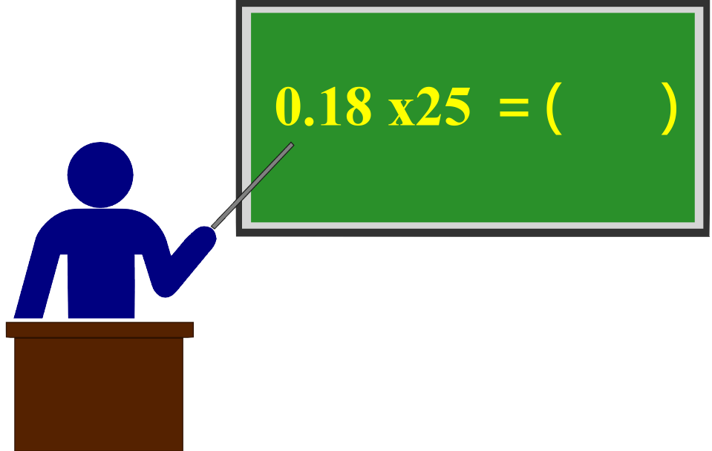
二位小數乘以整數

Slide 2
學習重點
1.能運用單位小數的連加並用乘法記錄。
2.能解決二位純小數乘以一位(二位)整數的問題，並用直式計算解題。
3.能解決二位帶小數乘以一位(二位)整數的問題，並用直式計算解題。
4.積的小數點位置。

Slide 3
例題1
一包麵粉重0.03公斤，5包麵粉共重多少公斤？
解法1 用積木表示
一包 0.03公斤
1
0.1
0.01
共有0.15公斤
五包

Slide 4
例題1
一包麵粉重0.03公斤，5包麵粉共重多少公斤？
解法2 累加法
依題意可以列出算式
0.03 ＋ 0.03 ＋ 0.03 ＋ 0.03 ＋ 0.03
＝( )
5個0.03
0.15
答:0.15公斤

Slide 5
例題1
一包麵粉重0.03公斤，5包麵粉共重多少公斤？
0.03 是3個0.01
解法3 乘法算式填充題
依題意可以列出算式
0.03 ×5是3個0.01的5倍
0.03 ×5 ＝( )
也就是15個0.01
就等於0.15
所以 0.03 ×5 ＝( 0.15 )
答:0.15公斤

Slide 6
例題1
一包麵粉重0.03公斤，5包麵粉共重多少公斤？
解法4 直式計算
十 位 | 個 位 | 十 分 位 | 百 分 位
0. 0 3
$$×$$
5
15
0
0
0. 1 5
答:0.15公斤

Slide 7
例題2
一瓶汽水有0.25公升，27瓶汽水共有多少公升？
十 位 | 個 位 | 十 分 位 | 百 分 位
乘法算式填充題
依題意可以列出算式
0. 2 5
0.25 ×27 ＝( )
6.75
×
27
直式計算
1 7 5
5 0
6. 7 5
答:6.75公斤

Slide 8
例題3
做一塊蛋糕需要1.08公斤的麵粉，媽媽要做9塊蛋糕，需要多少公斤的麵粉？
乘法算式填充題
十 位 | 個 位 | 十 分 位 | 百 分 位
依題意可以列出算式
1.08 ×9 ＝( )
1. 0 8
9.72
直式計算
×
9
7 2
0
9
9. 7 2
答:9.72公斤

Slide 9
例題4
一瓶可樂1.25公升，同樂會時老師買了16瓶可樂，一共有多少公升？
乘法算式填充題
十 位 | 個 位 | 十 分 位 | 百 分 位
依題意可以列出算式
1.25 ×16 ＝( )
1. 2 5
20
直式計算
×
16
7 5 0
1 2 5
2 0. 0 0
答:20公升

Slide 10
例題5
今年鳴仁收成一些小麥，想磨成麵粉出售，已知全部可以平分裝成78袋，且每袋重6.04公斤，今年鳴仁共有多少公斤的麵粉可以出售？
乘法算式填充題
十 位 | 個 位 | 十 分 位 | 百 分 位
依題意可以列出算式
6.04 ×78 ＝( )
6. 0 4
471.12
直式計算
×
78
4 8 3 2
4 2 2 8
4 7 1. 1 2
答:471.12公斤

Slide 11
例題6
福星雜貨店有一大袋蔗糖，想分裝成小包裝出售，如果每小包重15.24公斤，共分成60小包，這袋蔗糖有多少公斤重？
乘法算式填充題
十 位 | 個 位 | 十 分 位 | 百 分 位
依題意可以列出算式
15.24 ×60 ＝( )
1 5. 2 4
914.4
直式計算
×
60
0
9 1 4 4
9 1 4. 4 0
答:914.4公斤

Slide 12
整理與歸納
1.知道運用積木來處理二位小數乘以整數的問題。
2.知道運用單位小數的連加的方式來記錄與處理二位小數乘以整數的問題。
3.知道運用乘法算式填充題的方式來記錄與處理二位小數乘以整數的問題。
4.知道運用直式的計算方式來處理二位小數乘以整數的問題。
5.知道積的小數點位置。(對齊被乘數的小數點，小數點後如果只有0，0可以刪掉不寫)

